Slide 1
LE BAROQUE, UN ART OPULENT

Slide 2
Le Baroque; Étymologie et origine
Les origines du mot baroque sont incertaines.
Le mot est issu du portugais barrocco. Contrairement à une idée courante, le terme ne désigne pas, dans un premier temps, une perle irrégulière : un barroco, en portugais, désigne un gros rocher de granit à la forme irrégulière.
C'est seulement par analogie qu'il désigne la perle irrégulière. Dans les deux cas, il s’agit d'une réalité irrégulière.
Le mot baroque signifie « extravagant, imprévu, irrégulier »… Utilisé comme adjectif, le terme « baroque » s’applique aux attributs formels indépendants du contexte historique.
On parlera de musique, de pensée ou de littérature « baroque » pour relever le caractère « baroque » de cette littérature, de cette pensée, ou de cette musique.
Utilisé comme substantif, il désigne des formes d’expression artistique ou religieuse, comme de multiples formes d’organisations sociales.
Dans ce dernier cas, on parlera du « baroque » dans l’Europe catholique, de la fin du XVIe vers le milieu du XVIIIe siècle.
Les historiens de l'art utilisent avec réticence le mot baroque, terme polysémique qui a une signification trop floue et ambigüe.

Slide 3
L’art Baroque; origine et apparition
Le terme « baroque » désigne d’une manière générale la période artistique qui a succédé à la Renaissance.
Mais les limites et les acceptions de ce terme ont beaucoup évolué à travers le temps et prêtent encore à polémiques.
A l’origine, le mot « baroque » désigne en portugais une perle aux formes irrégulières. Il est devenu, dans le langage commun, synonyme de « bizarre, étrange ».
En histoire de l’art, le terme est apparu très tardivement, à la fin du XIXe siècle. Il a été défini par Heinrich Wölfflin comme un style à part entière qui se distingue de l’art de la Renaissance par une grande complexité des formes et des ornements.

Slide 4
L’art Baroque; définition et apparition
L’architecture baroque apparaît au début du XVIIe siècle en Italie et se propage rapidement dans toute l'Europe.
Elle utilise le vocabulaire esthétique de l'architecture Renaissance d'une façon nouvelle, plus rhétorique, plus théâtrale, plus ostensible afin de servir le projet absolutiste et triomphal de l'État et de l'Église.
L'architecture baroque, comme le baroque lui-même, est caractérisée par un usage opulent et tourmenté des matières, des jeux d'ombre, de lumière, et de couleurs.

Slide 5
L’art Baroque; le contexte religieux
La réforme protestante
Amorcée dès le XVe siècle et culminante au XVIe siècle, la Réforme protestante est moins une volonté d'un retour aux sources du christianisme qu'un besoin de considérer la religion et la vie sociale d'une autre manière. Elle reflète l'angoisse des âmes, par la question du salut, centrale dans la réflexion des réformateurs, qui dénoncent la corruption de toute la société engendrée par le commerce des indulgences.
La contre réforme catholique
Pour remédier à son problème de réforme, le catholicisme a mis en œuvre tout ce qu'il pouvait. Il fallait absolument que la propagation du protestantisme soit arrêtée. Le concile de Trente et la Compagnie de Jésus (jésuite) sont deux exemples de ces moyens mis en œuvre pour stopper la réforme.

Slide 6
L’art Baroque; le contexte religieux
Concile de Trente 1545-1563
Le concile s'ouvre en 1545. Il répondait aux propos des protestants et réaffirmait plus exactement les doctrines voulues par Rome.
Le concile de Trente (en Italie) réaffirma l'autorité des papes, du clergé sur les laïcs, de la tradition, des conciles, les mérites dans le salut, le purgatoire, les prières pour les morts, le sacrifice de la messe et l'intercession de Marie et des saints.
Le concile de Trente permit d'arrêter l'expansion et même de reconquérir les endroits déjà perdus. Ce concile consacra la rupture de la chrétienté occidentale en deux : le catholicisme et le protestantisme.
Les Jésuites
Même si le concile de Trente a beaucoup aidé dans la reconquête des pays écartés, la compagnie de Jésus a amplement aidé dans le travail. Leur fondateur est Ignace de Loyola 1491 - 1556. C'est en 1534 qu'il créa son ordre.
La Compagnie se soumettait donc aux ordres du pape pour sauver le catholicisme. L'étude des Jésuites était surtout destinée à la prédication et à l'enseignement. Ces hommes n'hésitaient pas à aller partout dans le monde pour convertir les protestants. Les Jésuites ont finalisé l'arrêt de l'expansion du protestantisme.

Slide 7
L’art Baroque; les prémices de son apparition
Le développement du style baroque est généralement défini comme consubstantiel de la Contre-Réforme.
Sa naissance à Rome est concomitante avec :
La compagnie de Jésus, fondée en 1537 pour renforcer l’influence catholique perdue et évangéliser le Nouveau Monde.
Celle du concile de Trente (1545-1563) qui réforme les excès les plus patents de l'Église catholique romaine dont la réputation était entachée par le népotisme systématique et le scandale des indulgences.
Le dernier édifice de Michel-Ange, la basilique Saint-Pierre, peut être considéré comme le précurseur de l’expression baroque en architecture, de par ses dimensions colossales inédites.
Son élève, Giacomo d'Ella Porta en développe le langage, en particulier à travers l’élévation de la façade de l’église du jésus (1584). Cet édifice est souvent considéré comme le premier exemple d’architecture baroque lequel influencera l’architecture religieuse pour le siècle à venir

Slide 8
Le Baroque; un art de l’église !
À la suite du concile, très vite, l'Église catholique reprend confiance et s'affirme dans la promotion de l'art Baroque.
Dès le milieu du XVIe siècle, des artistes de premier rang, tels Michel-Ange et Rubens, mettent en scène la gloire de Dieu et l'amour de la vie dans la peinture comme dans l'architecture.
L'art baroque reste le plus beau témoignage de la Contre-Réforme catholique.
Il ne craint pas les excès et s'oppose par sa munificence à l'austérité des réformés luthériens et calvinistes.

Slide 9
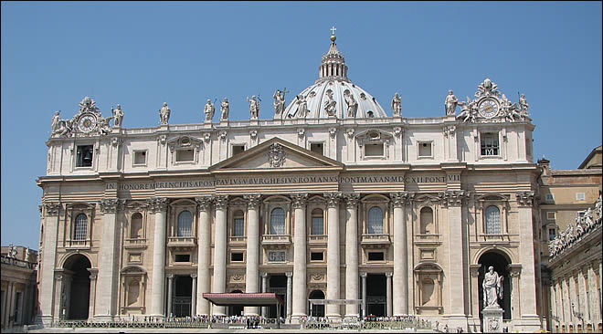
La basilique Saint Pierre de Michel-Ange est considérée comme le précurseur de l’expression Baroque.
Le Pape Jules II (1503 à 1513) demande à l'architecte Bramante de concevoir les plans d'une nouvelle basilique. Il choisit un plan en croix grecque (chaque branche de même longueur) avec une coupole en son centre.
La construction dura plus d'un siècle et les plus grands architectes et artistes de la renaissance se succèdent tels que Raphaël, Perruzzi, Michel-Ange qui réalisa la grande coupole, Vignole, Giacomo della Porta, Carlo Maderno qui modifia le plan pour en faire une croix latine et finalement le Bernin (qui était en charge de la construction de deux clochers, mais le premier s'effondra suite à une erreur de calcul. La basilique Saint Pierre n'a donc pas de clocher !).
Le Bernin réalisa aussi la place Saint Pierre et sa colonnade.

Slide 10
La nef et le chœur sont rythmés par des pilastres à l'antique dont l'entablement supporte une voûte en berceau éclairée par des fenêtres hautes. Des tribunes donnant sur la nef s'intègrent avec les chapelles dans la hauteur de l'ordre. La façade, suivant le dessin de Giacomo della Porta, est divisée en deux niveaux scandés par des pilastres ; des consoles renversées amortissent la différence de largeur des deux parties.
Eglise du Gesu à Rome, première église de style baroque (1580. Giacomo della Porta

Slide 11
Retable
Schéma d’une église et son orientation avec la nef en rose

Slide 12
Les caractéristiques du Baroque
L’opulence
L'architecture baroque est caractérisée par l'opulence ; avec les progrès techniques et les avancées en statique, les nefs s'élargissent, et adoptent même des formes rondes. Les architectes n'hésitent pas à avoir recours à une ornementation « à outrance », en particulier en Espagne avec le style churrigueresque, et multiplient l’usage des faux marbres et du stuc, en particulier avec un usage généralisé des marbres polychromes ; les sculptures d’anges et de putti joufflus et moqueurs, souvent dorés, sont omniprésentes de même que les volutes, spirales, rocaille, cartouches, etc. ; les fresques couvrant l'intégralité du plafond apportent une touche de couleur, très souvent elles « ouvrent » l'espace en y plaçant un ciel, donnant l'impression d'une architecture à ciel ouvert, et ne reculent pas devant le recours au trompe-l'œil, en particulier en intégrant peinture et architecture.
Même les colonnes se mettent à virevolter sur elles-mêmes et présentent cet aspect typique qu'on appelle « Colonne de Salomon », elles sont mises à la mode par Le Bernin qui, dans son baldaquin surmontant le maître-autel de la basilique Saint-Pierre de Rome, crée un modèle immédiatement repris et copié.
L'usage du clair-obscur et des jeux de lumière : avec les progrès techniques, les baies s'élargissent et inondent les espaces de la lumière du jour et, typiquement, le maître-autel des églises s'élève en contre-jour.

Slide 13
Le baldaquin; Colonne de Salomon
Claire- obscure

Slide 14
Les caractéristiques du Baroque
2. Théâtralité
Chapelle de l'Extase de sainte Thérèse par Le Bernin. Des « spectateurs » sur les côtés, sont confortablement installés dans leurs « loges ».
Le plan des premières églises baroques reste « sage » et conserve le schéma basilical classique. Ce qui rend ces églises « baroques » est le fait que leur façade soit traitée comme un proskénion de théâtre antique avec colonnes, niches peuplées de statues, etc.
Jamais avant et rarement après n'a-t-on autant osé mettre en scène un autel d'église comme une scène de théâtre, entourée de colonnes, peuplée d'anges et de saints qui sont comme en représentation, une scène biblique en toile de fond, le saint-votif de l'église sculpté sur l'avant-scène, le tout surmonté de dais d'où pendent des rideaux qui rappellent furieusement ceux du théâtre.
Le Bernin va jusqu’à placer des spectateurs autour de sa célèbre chapelle Cornaro à Notre-Dame-de-la-Victoire…

Slide 15
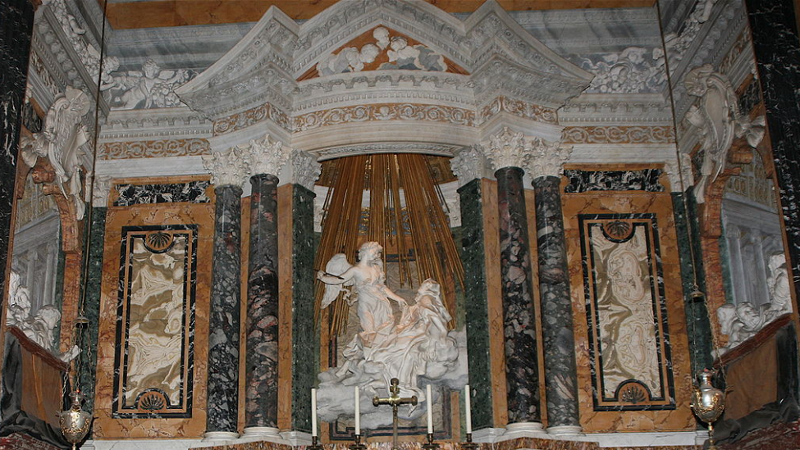
Les caractéristiques du Baroque; la théâtralité
Intérieur empreint de théâtralité de l’église Saint-Pierre de Vienne
Chapelle de l’Extase de sainte Thérèse, des spectateurs sur les côtés installés confortablement dans leurs loges

Slide 16
Les caractéristiques du Baroque
3. Créativité
Si le classicisme est le respect des formes antiques romaine ou grecque, le baroque s'en distingue par l'innovation. Jean-Baptiste Ache écrit à son propos :
« L'esprit baroque réside dans la liberté de modifier les formes classiques à l'origine de manière à les rendre perméables à toutes les nuances d'expression émotive (rupture de soubassement, doublement des colonnes, incurvation des frontons, effets de trompe-l'œil)»
Les architectes n'ont jamais été aussi libres de tenter des formes nouvelles, aussi audacieuses par rapport à l'héritage du passé. Une église en forme de trèfle pour évoquer la Trinité ? C'est possible à la Kappell de Waldsassen. Un château au plan tout aussi triangulaire ? Visitez Karlova Koruna ou le Pavillon chinois de Sanssouci. Le plan cruciforme vous semble « déjà-vu » ? Santini-Aichl vous offre une église en étoile à cinq branches à Zelená hora. L'église Saint-Pierre de Vienne présente un plan de forme ovale.

Slide 17
Les caractéristiques du Baroque; forme ondulatoire
Église Sant'Ivo alla Sapienza par Francesco Borromini. Notez la façade concave et le clocher en spirale
Église Saint-Charles-des-Quatre-Fontaines par Borromini
Filippo Raguzzini, Piazza sant'Ignazio, Rome

